Slide 1


รายชื่อพี่เลี้ยงแบ่งตามคณะ
มนุษย์ศาสตร์และสังคมศาสตร์
ครุศาสตร์
วิทยาการจัดการ
จำนวน
2
คน
จำนวน
4
คน
จำนวน
4
คน
คณะวิทยาศาสตร์และเทคโนโลยี
วิศวกรรมศาสตร์และเทคโนโลยีอุตสาหกรรม
วิทยาลัยการดนตรี
จำนวน
7
คน
จำนวน
2
คน
จำนวน
1
คน

Slide 2
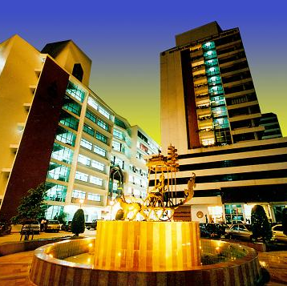
คณะครุศาสตร์
โครงการการพัฒนาศักยภาพคณาจารย์เพื่อก้าวเข้าสู่การเป็นนักวิจัยขั้นสูง

Slide 3
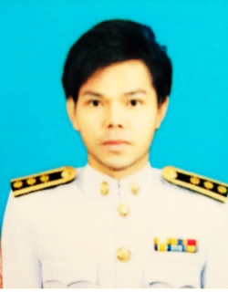
ประวัติส่วนตัวนักวิจัยพี่เลี้ยง
ชื่อ-นามสกุล : ผศ.ดร.จิตตวิสุทธิ์ วิมุตติปัญญา
ตำแหน่งปัจจุบัน : ประธานสาขาวิชาวิทยาศาสตร์ทั่วไป
สังกัด/สาขาวิชา : คณะครุศาสตร์ สาขาวิชาวิทยาศาสตร์ทั่วไป
E-mail : Jittawisut21@gmail.com
สาขาที่เชี่ยวชาญ : หลักสูตรและการสอน สถิติวิจัย (LISREL)
Portfolio

Slide 4
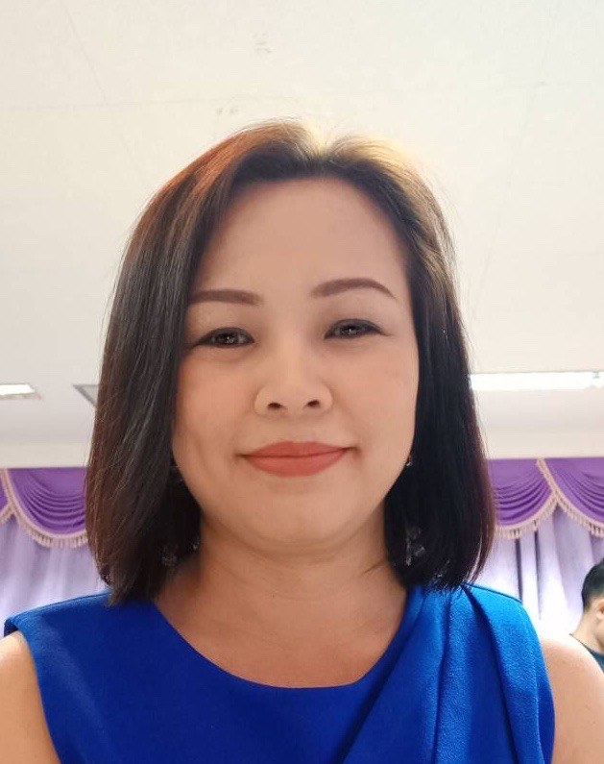
ประวัติส่วนตัวนักวิจัยพี่เลี้ยง
ชื่อ-นามสกุล : รศ.ดร.ทยาตา รัตนภิญโญวานิช
ตำแหน่งปัจจุบัน : อาจารย์ประจำสาขาวิชาจิตวิทยา คณะครุศาสตร์
สังกัด/สาขาวิชา : สาขาวิชาจิตวิทยา คณะครุศาสตร์
E-mail : thayata.ra@o365.bsru.ac.th
Portfolio

Slide 5
คณะมนุษย์ศาสตร์และสังคมศาสตร์
โครงการการพัฒนาศักยภาพคณาจารย์เพื่อก้าวเข้าสู่การเป็นนักวิจัยขั้นสูง

Slide 6
ประวัติส่วนตัวนักวิจัยพี่เลี้ยง
ชื่อ-นามสกุล : ผศ.ชัยณรงศ์ วิรุฬพัฒน์
ตำแหน่งปัจจุบัน : ประธาน/อาจารย์ หลักสูตรสาขาวิชาออกแบบกราฟิกและอินโฟร์
คณะมนุษยศาสตร์และสังคมศาสตร์
สังกัด/สาขาวิชา : สาขาวิชาออกแบบกราฟิกและอินโฟร์ คณะมนุษยศาสตร์และสังคมศาสตร์
E-mail : chainarong.wi@gmail.com
Portfolio

Slide 7
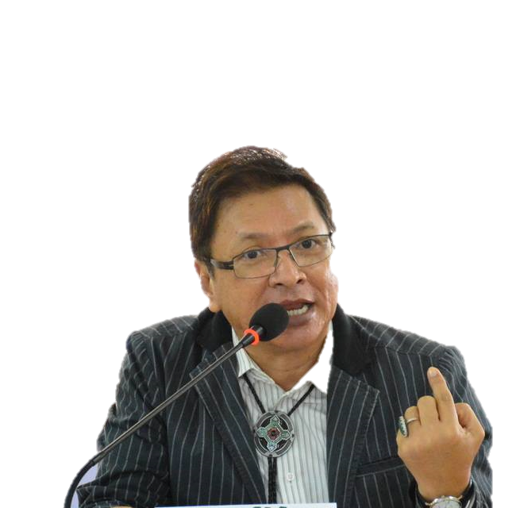
ประวัติส่วนตัวนักวิจัยพี่เลี้ยง
ชื่อ-นามสกุล : ผศ.ดร.อัควิทย์ เรืองรอง
ตำแหน่งปัจจุบัน : อาจารย์ประจำหลักสูตรสาขาวิชาภาษาไทย คณะมนุษยศาสตร์และสังคมศาสตร์
สังกัด/สาขาวิชา : สาขาวิชาภาษาไทย คณะมนุษยศาสตร์และสังคมศาสตร์
สาขาที่เชี่ยวชาญ : วรรณกรรมวิจารณ์ วรรณกรรมไทยกับการแสดง คติชนวิทยา
ภูมิปัญญาไทยกับพัฒนศึกษา การศึกษากับการพัฒนา มนุษยศาสตร์กับพัฒนศึกษา
Portfolio

Slide 8
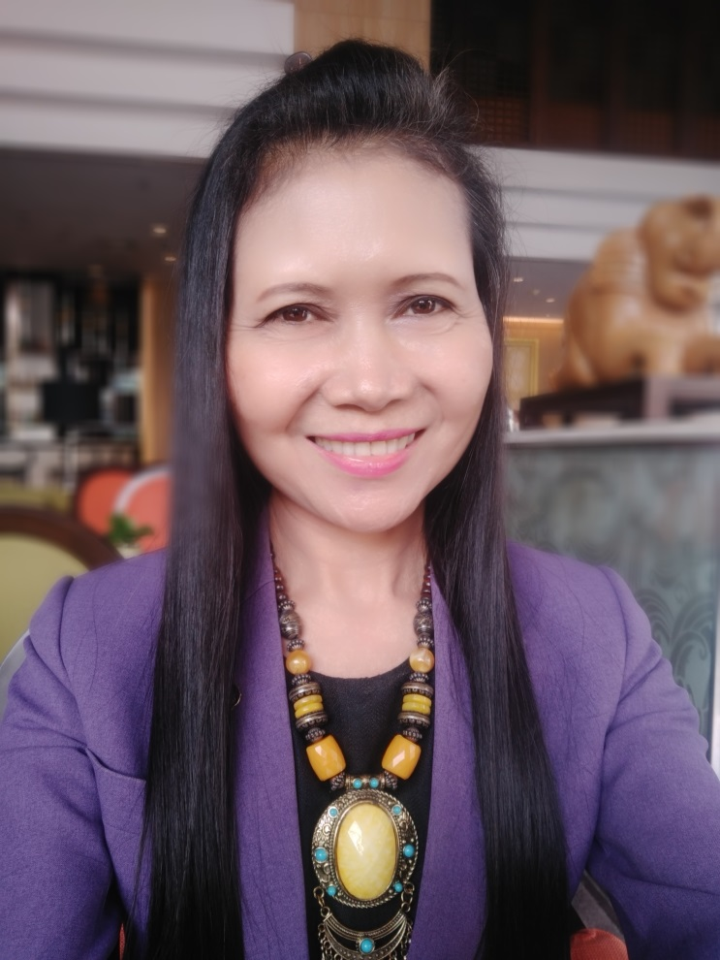
ประวัติส่วนตัวนักวิจัยพี่เลี้ยง
ชื่อ-นามสกุล : รศ.ดร.ชลลดา พงษ์พัฒนโยธิน
ตำแหน่งปัจจุบัน : อาจารย์ประจำสาขาวิชาบรรณารักษศาสตร์และสารสนเทศศาสตร์ คณะมนุษยศาสตร์และสังคมศาสตร์
สังกัด/สาขาวิชา : สาขาวิชาบรรณารักษศาสตร์และสารสนเทศศาสตร์
คณะมนุษยศาสตร์และสังคมศาสตร์
E-mail : chollada65@yahoo.com
Portfolio

Slide 9
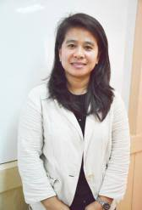
ประวัติส่วนตัวนักวิจัยพี่เลี้ยง
ชื่อ-นามสกุล : ผศ.อารี ผสานสินธุวงศ์
ตำแหน่งปัจจุบัน : อาจารย์ประจำสาขาวิชารัฐประศาสนศาสตร์ คณะมนุษยศาสตร์และสังคมศาสตร์
สังกัด/สาขาวิชา : สาขาวิชารัฐประศาสนศาสตร์ คณะมนุษยศาสตร์และสังคมศาสตร์
E-mail : aphasansinthuwong@gmail.com
Portfolio

Slide 10
คณะวิทยาการจัดการ
โครงการการพัฒนาศักยภาพคณาจารย์เพื่อก้าวเข้าสู่การเป็นนักวิจัยขั้นสูง

Slide 11
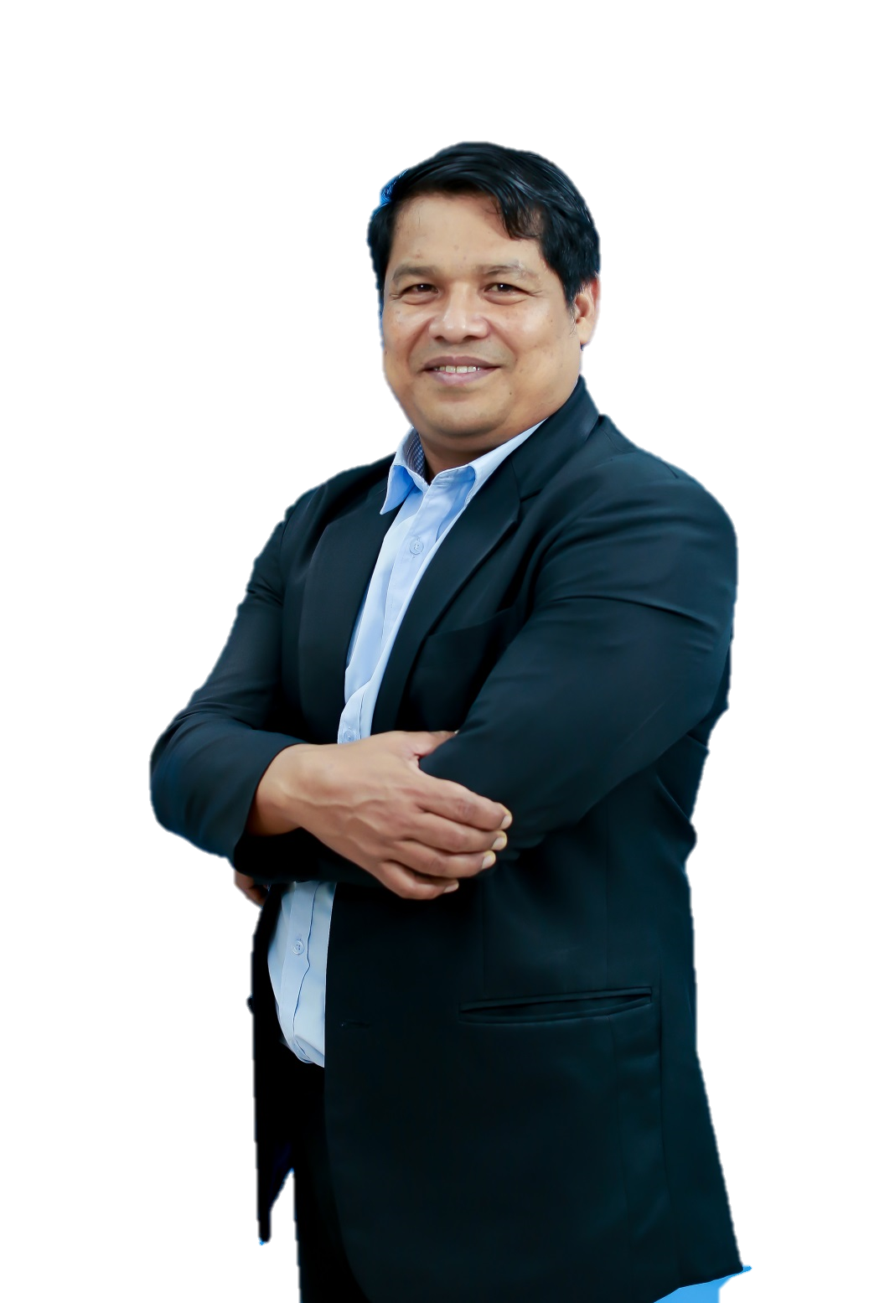
ประวัติส่วนตัวนักวิจัยพี่เลี้ยง
ชื่อ-นามสกุล : อาจารย์ ดร.ชัยวิชญ์ ม่วงหมี
ตำแหน่งปัจจุบัน : อาจารย์ประจำสาขาการประกอบการธุรกิจ
รองคณบดีคณะวิทยาการจัดการ
สังกัด/สาขาวิชา : สาขาการประกอบการธุรกิจ คณะวิทยาการจัดการ
E-mail : Chaiyawit.1970@gmail.com Chaiyawit.m@bsru.ac.th
สาขาที่เชี่ยวชาญ : - บริหารโครงการ
- แผนและยุทธศาสตร์
- ด้านการวิจัยขั้นสูง
- ด้านวิเคราะห์สถิติขั้นสูง
(structural equation model--SEM)
Portfolio

Slide 12
ประวัติส่วนตัวนักวิจัยพี่เลี้ยง
ชื่อ-นามสกุล : ผศ.ดร.สรรพัชญ์ เจียระนานนท์
ตำแหน่งปัจจุบัน : อาจารย์ประจำสาขาวิชาการสื่อสารมวลชน
สังกัด/สาขาวิชา : สาขาวิชาการสื่อสารมวลชน คณะวิทยาการจัดการ
E-mail : sanpach.ji@bsru.ac.th
Portfolio

Slide 13
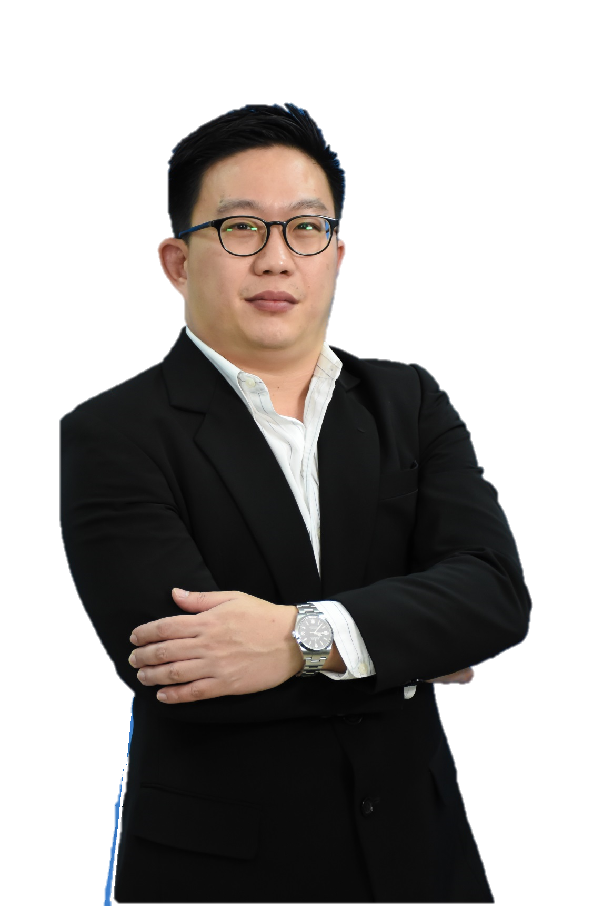
ประวัติส่วนตัวนักวิจัยพี่เลี้ยง
ชื่อ-นามสกุล : ผศ.ดร.สิงห์ สิงห์ขจร
ตำแหน่งปัจจุบัน : อาจารย์ประจำสาขาวิชาการสื่อสารมวลชน
สังกัด/สาขาวิชา : สาขาวิชาการสื่อสารมวลชน คณะวิทยาการจัดการ
E-mail : singh.si@o365.bsru.ac.th
Portfolio

Slide 14
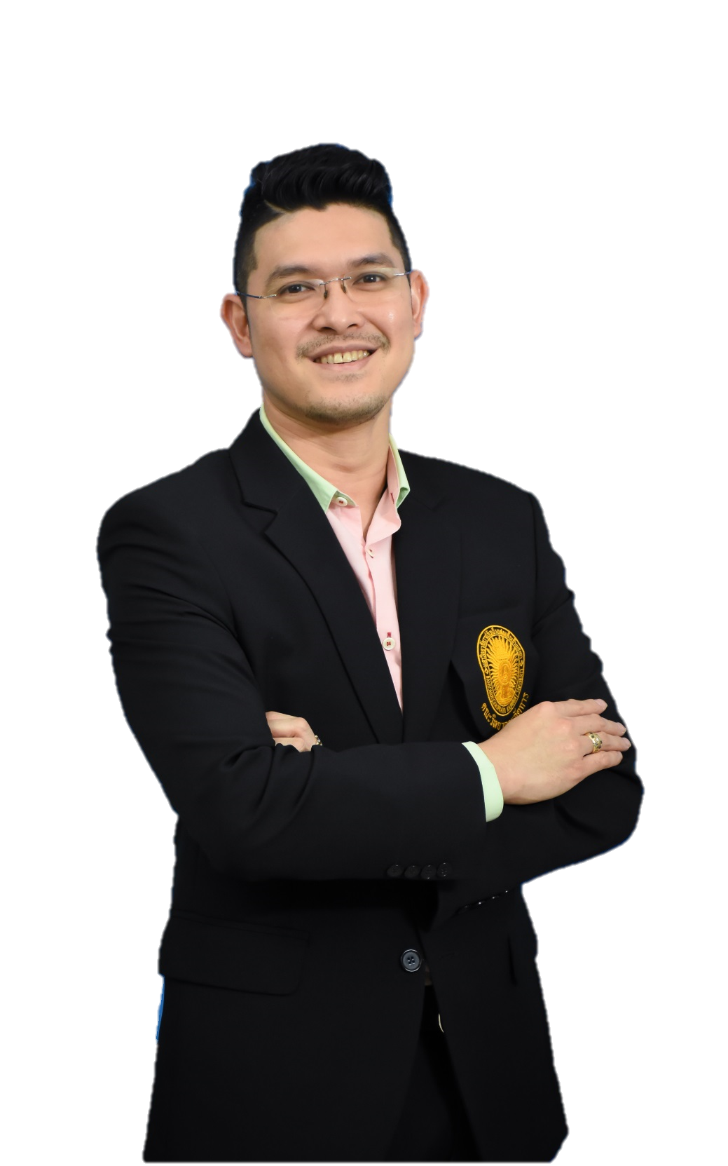
ประวัติส่วนตัวนักวิจัยพี่เลี้ยง
ชื่อ-นามสกุล : รองศาสตราจารย์ ดร.ธัชพงศ์ เศรษฐบุตร
ตำแหน่งปัจจุบัน : รองคณบดีฝ่ายวิชาการ คณะวิทยาการจัดการ /
อาจารย์ประจำสาขาวิชาการบริหารทรัพยากรมนุษย์
สังกัด/สาขาวิชา : สาขาวิชาการบริหารทรัพยากรมนุษย์ คณะวิทยาการจัดการ
E-mail : tatchapong.s@hotmail.com
Portfolio

Slide 15
คณะวิทยาศาสตร์และเทคโนโลยี
โครงการการพัฒนาศักยภาพคณาจารย์เพื่อก้าวเข้าสู่การเป็นนักวิจัยขั้นสูง

Slide 16
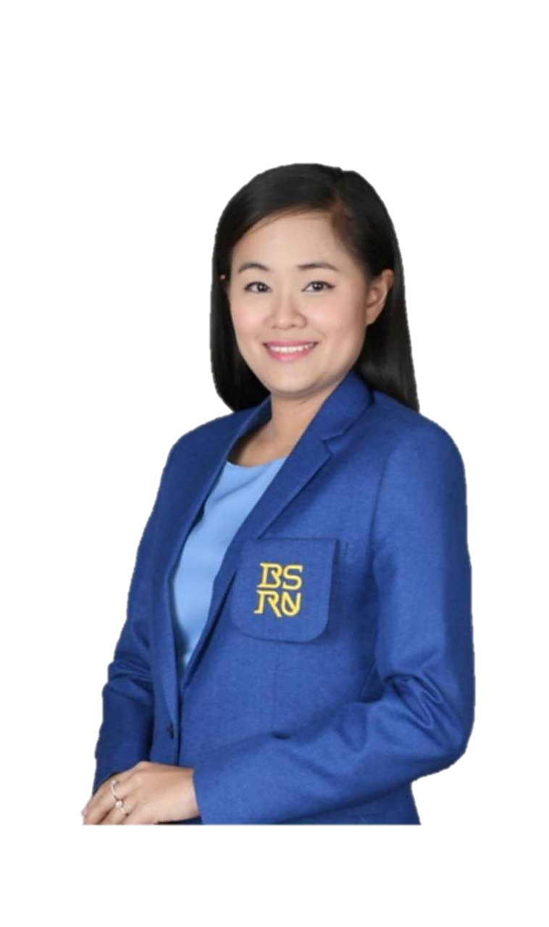
ประวัติส่วนตัวนักวิจัยพี่เลี้ยง
ชื่อ-นามสกุล : ผู้ช่วยศาสตราจารย์ ดร.หนึ่งฤทัย เอกธรรมทัศน์
ตำแหน่งปัจจุบัน : ผู้ช่วยอธิการบดี
สังกัด/สาขาวิชา : อาจารย์ประจำสาขาวิชาเคมี คณะวิทยาศาสตร์และเทคโนโลยี
E-mail : nueng_omam@hotmail.com
Portfolio

Slide 17
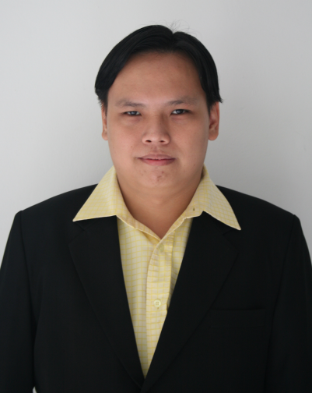
ประวัติส่วนตัวนักวิจัยพี่เลี้ยง
ชื่อ-นามสกุล : รศ.ดร.พงศ์รัศมิ์ เฟื่องฟู
ตำแหน่งปัจจุบัน : อาจารย์ประจำสาขาวิชาคณิตศาสตร์ (ค.บ. ๕ ปี) ภาควิชาวิทยาศาสตร์
สังกัด/สาขาวิชา : สาขาวิชาคณิตศาสตร์ (ค.บ. ๕ ปี) ภาควิชาวิทยาศาสตร์
คณะวิทยาศาสตร์และเทคโนโลยี
E-mail : p.phuangphoo@hotmail.com
Portfolio

Slide 18
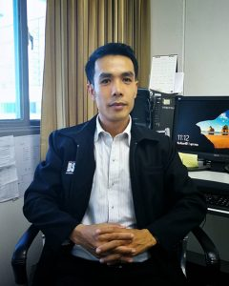
ประวัติส่วนตัวนักวิจัยพี่เลี้ยง
ชื่อ-นามสกุล : ผศ.ดร.ปฏิวิทย์ ลอยพิมาย
ตำแหน่งปัจจุบัน : อาจารย์ประจำสาขาวิชาวิทยาศาสตร์และเทคโนโลยีการอาหาร
สังกัด/สาขาวิชา : สาขาวิชาวิทยาศาสตร์และเทคโนโลยีการอาหาร
คณะวิทยาศาสตร์และเทคโนโลยี
E-mail : patiwit.lo@o365.bsru.ac.th
Portfolio

Slide 19
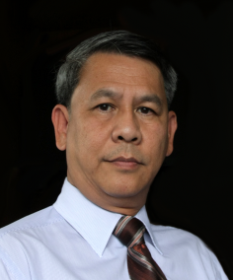
ประวัติส่วนตัวนักวิจัยพี่เลี้ยง
ชื่อ-นามสกุล : รศ.ดร.สาธิต โกวิทวที
ตำแหน่งปัจจุบัน : อาจารย์ประจำสาขาวิชาเกษตรศาสตร์และเทคโนโลยี
สังกัด/สาขาวิชา : สาขาวิชาเกษตรศาสตร์และเทคโนโลยี คณะวิทยาศาสตร์และเทคโนโลยี
E-mail : satit_kovitvadhi@hotmail.com
Portfolio

Slide 20
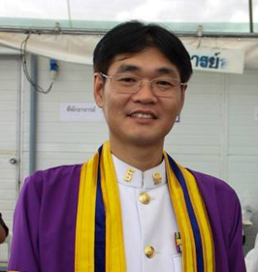
ประวัติส่วนตัวนักวิจัยพี่เลี้ยง
ชื่อ-นามสกุล : ผศ.ดร.ณัฐดนัย สิงห์คลีวรรณ
ตำแหน่งปัจจุบัน : รองผู้อำนวยการ สำนักประชาสัมพันธ์และสารสนเทศ
สังกัด/สาขาวิชา : สาขาวิชาเทคโนโลยีคอมพิวเตอร์อิเล็กทรอนิกส์
คณะวิทยาศาสตร์และเทคโนโลยี
E-mail : Mar6666@hotmail.com
Portfolio

Slide 21
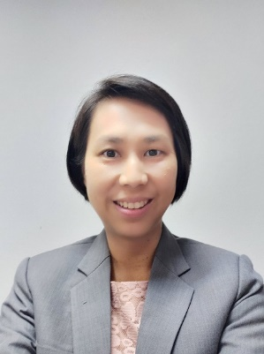
ประวัติส่วนตัวนักวิจัยพี่เลี้ยง
ชื่อ-นามสกุล : ผศ.ดร.ปิลันธนา เลิศสถิตธนกร
ตำแหน่งปัจจุบัน :
1) อาจารย์ประจำสาขาวิชาการแพทย์แผนไทย คณะวิทยาศาสตร์และเทคโนโลยี
2) หัวหน้าศูนย์วิจัยกัญชา กัญชง และกระท่อมเพื่อการแพทย์ และรองหัวหน้าศูนย์วิทยาศาสตร์ คณะวิทยาศาสตร์และเทคโนโลยี
สังกัด/สาขาวิชา : สาขาวิชาการแพทย์แผนไทย คณะวิทยาศาสตร์และเทคโนโลยีE-mail : Pilan_s@yahoo.com
Portfolio

Slide 22
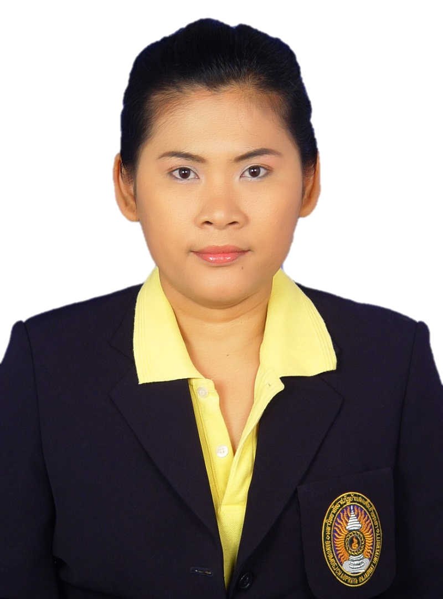
ประวัติส่วนตัวนักวิจัยพี่เลี้ยง
ชื่อ-นามสกุล : ผศ.ดร.ประไพ ศรีดามา
ตำแหน่งปัจจุบัน :
1) ประธานหลักสูตรปริญญาโท สาขาระบบสารสนเทศเพื่อการจัดการ
2) อาจารย์ประจำ หลักสูตรปริญญาโท สาขานวัตกรรมการจัดการศึกษา 3) รองคณบดีฝ่ายวิชาการ บัณฑิตวิทยาลัย
สังกัด/สาขาวิชา : สาขาระบบสารสนเทศเพื่อการจัดการ คณะวิทยาศาสตร์และเทคโนโลยี
E-mail : prapaikmutnb@gmail.com
สาขาที่เชี่ยวชาญ : 1) ระบบสนับสนุนการตัดสินใจ (Decision Support System)
2) ระบบผู้ชำนาญการ (Expert System)
3) ห่วงโซ่อุปทาน (Supply chain)
4) ระบบการผลิตแบบทันเวลาพอดี (Just In Time)
5) IT Solution, Robotics and AI
6) การหาผลลัพธ์ที่ดีที่สุด (Optimization)
Portfolio

Slide 23
วิศวกรรมศาสตร์และเทคโนโลยีอุตสาหกรรม
โครงการการพัฒนาศักยภาพคณาจารย์เพื่อก้าวเข้าสู่การเป็นนักวิจัยขั้นสูง

Slide 24
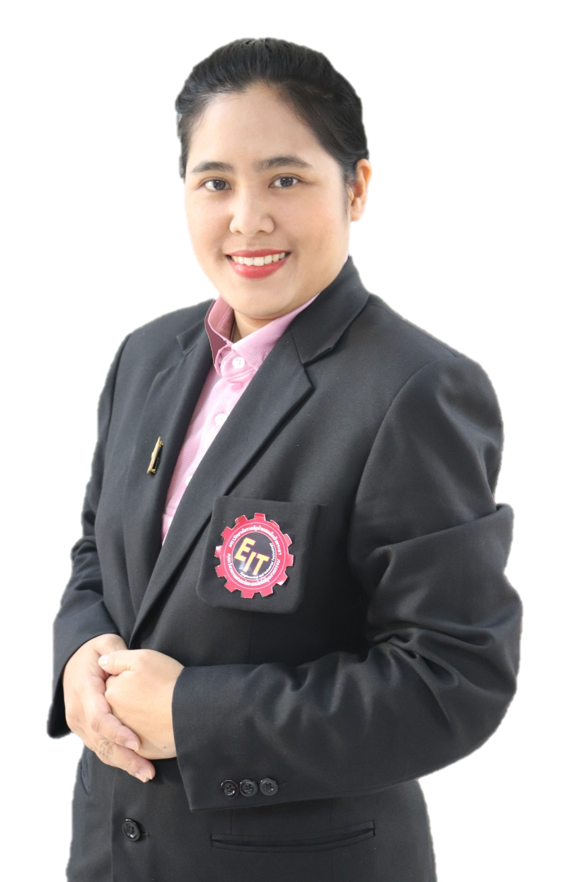
ประวัติส่วนตัวนักวิจัยพี่เลี้ยง
ชื่อ-นามสกุล : ผศ.จุฬาลักษณ์ จารุจุฑารัตน์
ตำแหน่งปัจจุบัน :
1) รองคณบดีฝ่ายวิชาการและวิจัย คณะวิศวกรรมศาสตร์และเทคโนโลยีอุตสาหกรรม
2) อาจารย์ประจำสาขาวิชาออกแบบผลิตภัณฑ์อุตสาหกรรม คณะวิศวกรรมศาสตร์และเทคโนโลยีอุตสาหกรรม
สังกัด/สาขาวิชา : สาขาวิชาออกแบบผลิตภัณฑ์อุตสาหกรรม คณะวิศวกรรมศาสตร์และเทคโนโลยีอุตสาหกรรม
E-mail : julalak.ja@bsru.ac.th
Portfolio

Slide 25
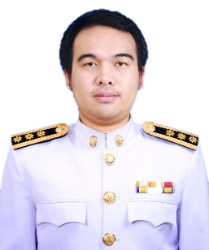
ประวัติส่วนตัวนักวิจัยพี่เลี้ยง
ชื่อ-นามสกุล : รศ.ดร.สุริยา พันธ์โกศล
ตำแหน่งปัจจุบัน : ผู้ช่วยอธิการบดี และหัวหน้าภาควิชาวิศวกรรมศาสตร์
สังกัด/สาขาวิชา : ภาควิชาวิศวกรรมศาสตร์ คณะวิศวกรรมศาสตร์และเทคโนโลยีอุตสาหกรรม
E-mail : s.phankosol@gamil.com
Portfolio

Slide 26
วิทยาลัยการดนตรี
โครงการการพัฒนาศักยภาพคณาจารย์เพื่อก้าวเข้าสู่การเป็นนักวิจัยขั้นสูง

Slide 27
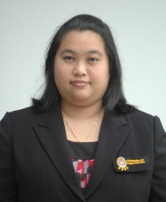
ประวัติส่วนตัวนักวิจัยพี่เลี้ยง
ชื่อ-นามสกุล : รศ.ดร.สุพัตรา วิไลลักษณ์
ตำแหน่งปัจจุบัน : คณบดีวิทยาลัยการดนตรี / ประธานหลักสูตรครุศาสตรบัณฑิต สาขาวิชาดนตรีไทยศึกษา
สังกัด/สาขาวิชา : สาขาวิชาดนตรีไทยศึกษา วิทยาลัยการดนตรี
E-mail : beagle_dogy@yahoo.com
Portfolio

